Slide 1

Задания по формированию предпосылок функциональной грамотности детей старшего дошкольного возраста на занятиях по предмету «Я познаю мир»
Автор составитель
ПДО Костарнова Ю.Н

Slide 2

Лодочка на мыльном двигателе
Как двигаются лодки?
С помощью двигателя
А знаешь ли ты, что двигателем может быть самое обычное мыло?

Slide 3
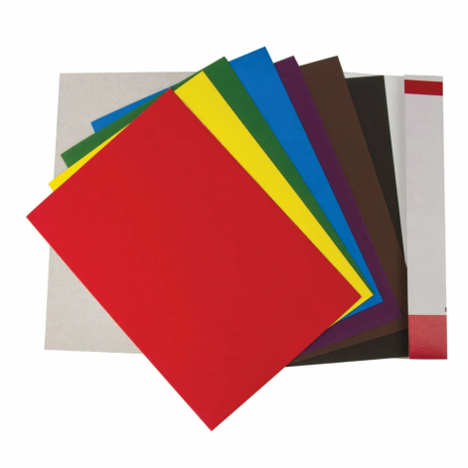
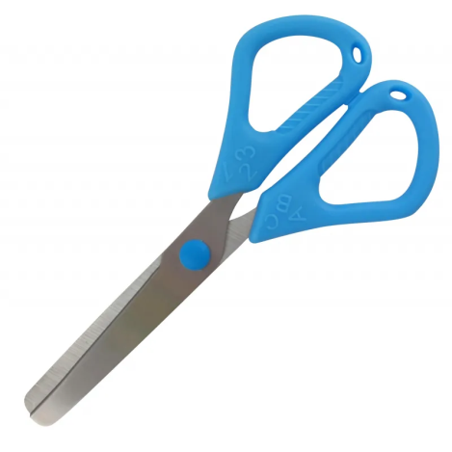
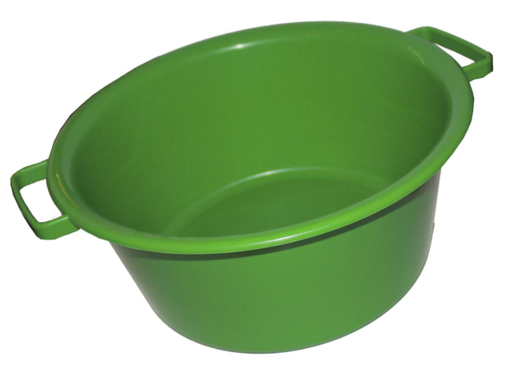
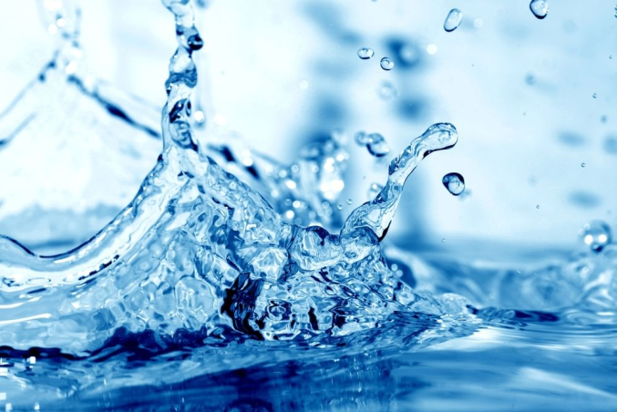
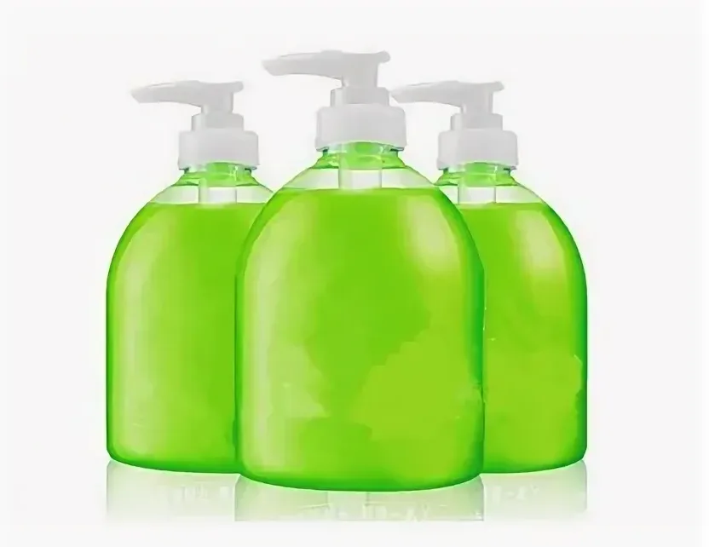
Лодочка на мыльном двигателе
Что нам понадобится?

Slide 4
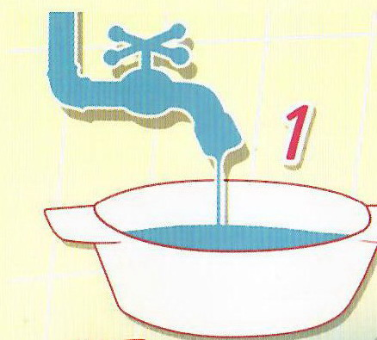

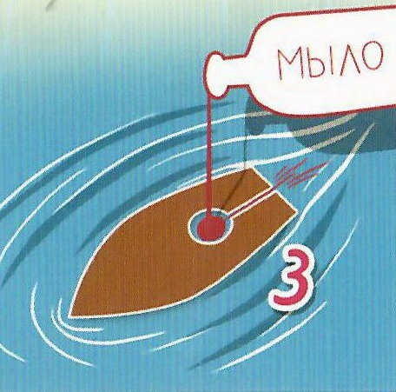
Лодочка на мыльном двигателе
Что делать?

Slide 5

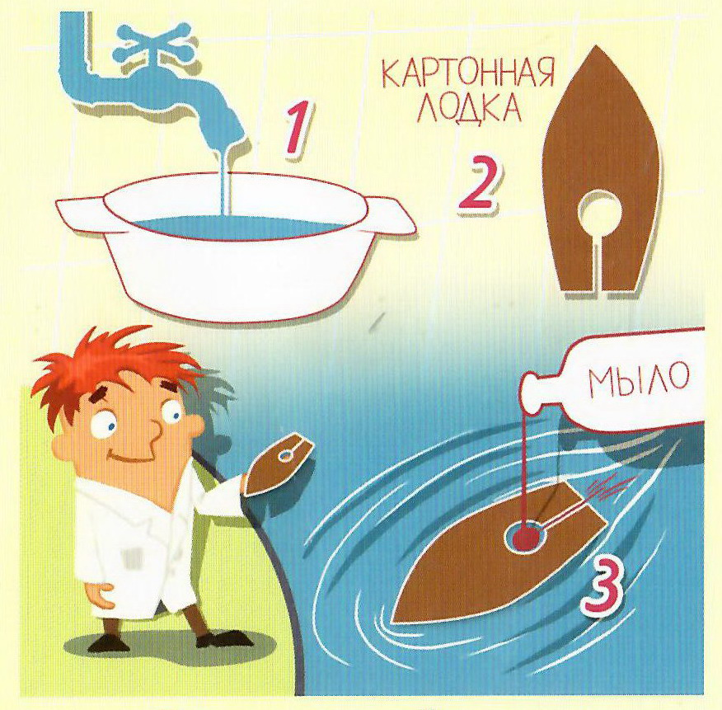
Лодочка на мыльном двигателе

Slide 6
Лодочка на мыльном двигателе
Научное объяснение
В центре нашей лодки попадает вещество, которое вступает во взаимодействие с водой и изменяет силу поверхностного натяжения. Из-за разных химических характеристик двух жидкостей их молекулы приходят в движение. А поскольку внутри лодки из круглого пространства в центре есть только один выход, то по поверхности воды они устремляются к корме, отталкивая от себя легкую лодку в противоположную сторону.

